Slide 1
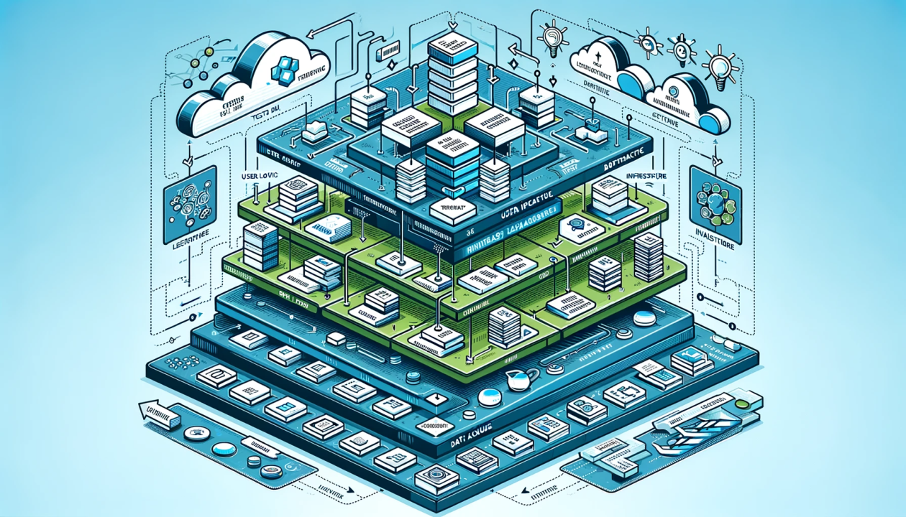
Arquitectura en capas Cliente-Servidor
Nicolás Lorenzo, Franco Barlocco, Lucas Benítez

Slide 2
Arquitectura EN CAPAS
Notes:
Hay tres componentes que trabajan en conjunto para estructurar y organizar un sistema de software en capas, donde cada capa tiene responsabilidades específicas y se comunica de manera definida con las capas adyacentes.
Una interfaz es un conjunto de definiciones de métodos y propiedades que proporciona una forma estandarizada de comunicación entre dos capas adyacentes. Las interfaces se utilizan para determinar cómo las capas interactúan entre sí y se comunican entre ellas.
Los servicios en la arquitectura en capas sirven como unidades lógicas de funcionalidad que encapsulan la lógica de negocio o de aplicación de manera coherente y accesible a través de una interfaz bien definida
Son unidades lógicas de código que se utilizan para realizar una tarea específica dentro de una capa determinada. Las funciones se usan para implementar la lógica de negocio o de aplicación dentro de una capa, y suelen ser invocadas por otras partes del sistema a través de una interfaz definida

Slide 3
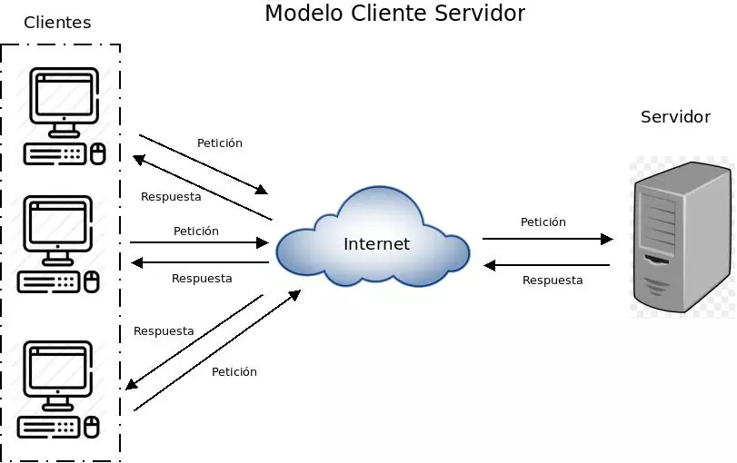
Cliente - servidor

Slide 4
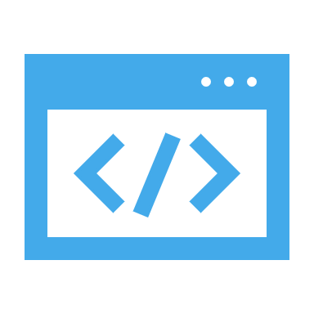
Cliente - servidor
Escenario
Desarrollo de aplicaciones simples, las cuales implementen una interfaz gráfica para que los usuarios interactúen con la aplicación y un servidor centralizado para manejar la lógica del negocio y uso de los datos.

Slide 5
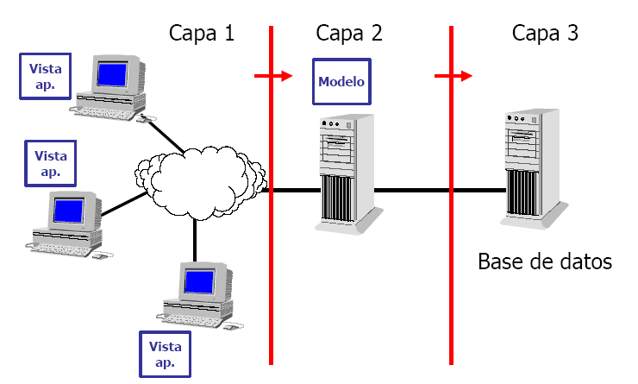
Arquitectura de Tres capas

Slide 6
TRES CAPAS
Escenario
Desarrollo de aplicaciones donde se deba manejar la navegación del usuario, el procesamiento de pagos y o administración de perfiles.

Slide 7
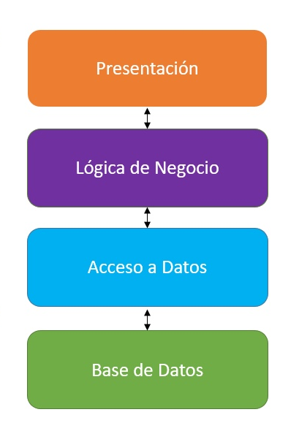
ARQUITECTURA DE N CAPAS

Slide 8
N capas
Escenario
Desarrollo de aplicaciones más complejas que necesitan diferentes capas para abstraer las funcionalidades y servicios de nuestra aplicación.

Slide 9

conclusiones
Notes:
Mayor robustez
Estructura clara
Mayor escalabilidad y mantenibilidad.
Definir cuál es mejor dependiendo de mi aplicación

Slide 10

Demo

